Slide 1


Slide 2
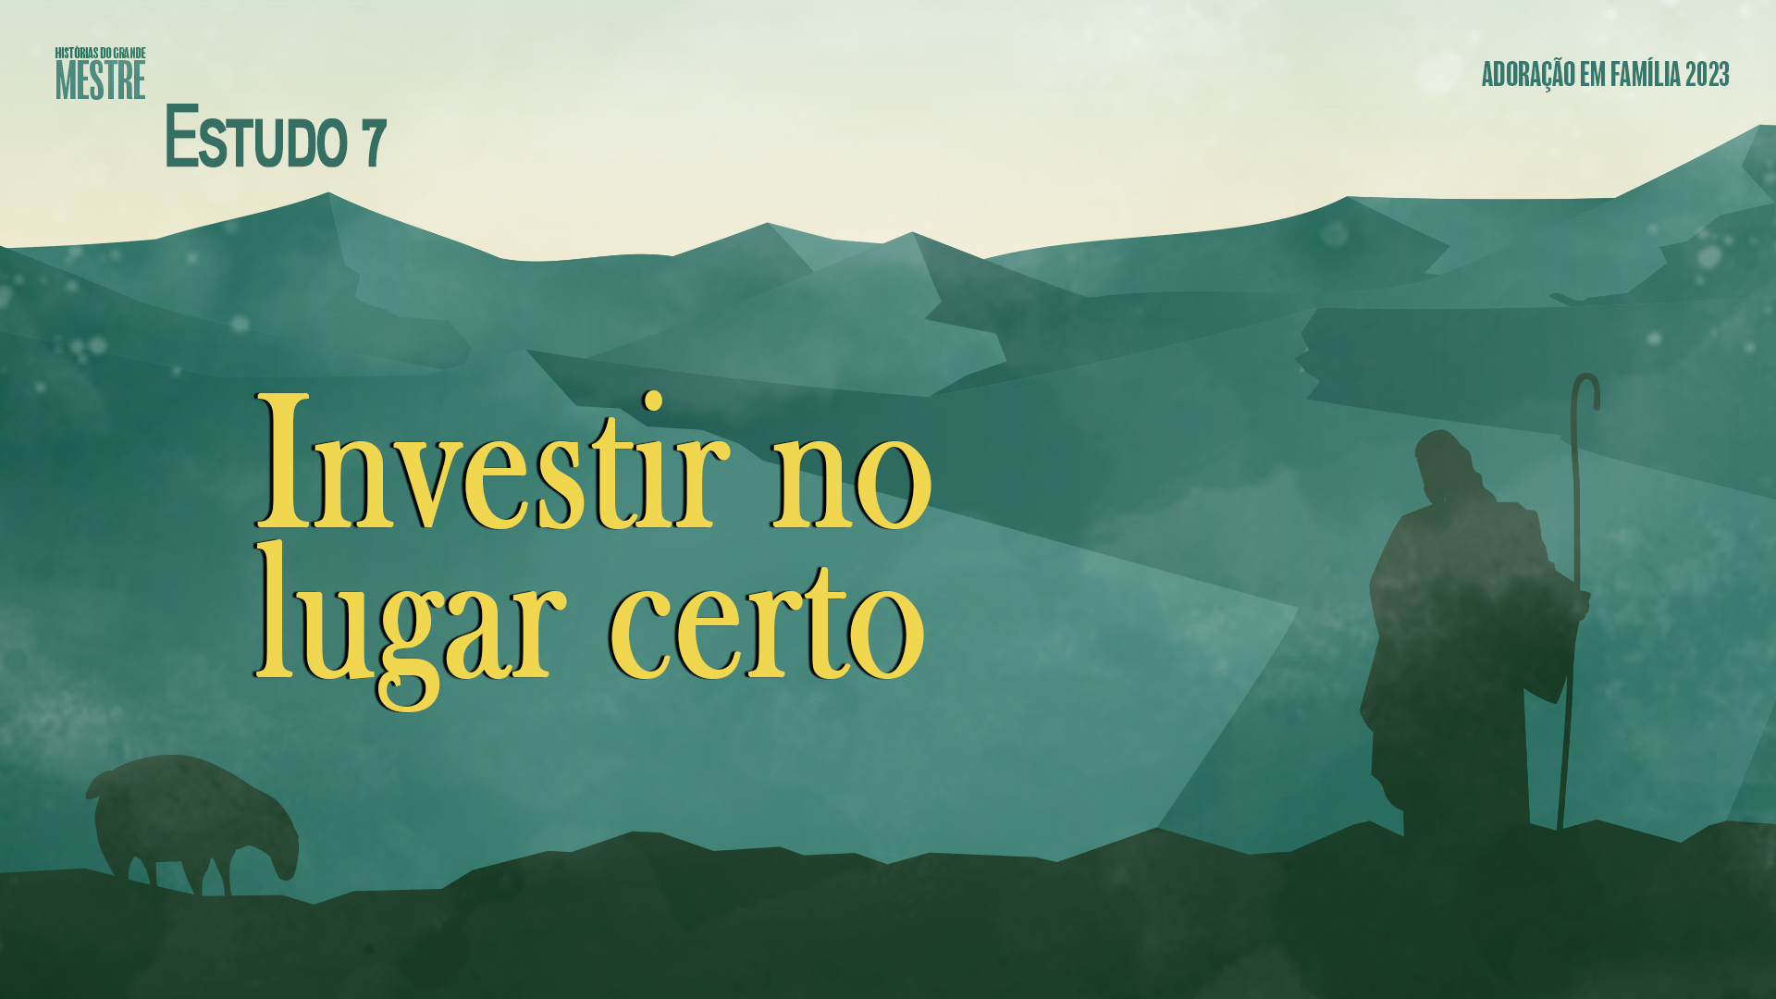

Slide 3

Cristo veio para mudar essa ordem de coisas. Procurou quebrar o encanto pelo qual muitos estavam envolvidos e enganados. Em Seus ensinos, procurava ajustar
as exigências do Céu e da Terra e dirigir os pensamentos dos seres humanos, do presente para o futuro. Ele os chamava da busca pelas coisas mundanas para fazer
provisão para a eternidade ( p. 62 ).

Slide 4

1
Devemos orientar nossa família a usar com sabedoria os dons e recursos que Deus confiou a cada um. O que Deus nos concede e para quê? (Ver p. 64.)
Consideremos a vida de muitos que apenas dizem ser cristãos. O Senhor deu a eles __________ , poder e influência; confiou a eles _________ para que fossem Seus _______________ no grande plano da redenção.
APTIDÕES
RECURSOS
COOPERADORES

Slide 5
1
Devemos orientar nossa família a usar com sabedoria os dons e recursos que Deus confiou a cada um. O que Deus nos concede e para quê? (Ver p. 64.)
Todos os Seus dons devem ser ________ para _________ a humanidade, para aliviar o sofredor e o necessitado. Devemos alimentar o faminto, vestir quem precisa de roupa, cuidar das viúvas e dos órfãos e servir ao aflito e ao desanimado. Nunca foi intenção de Deus que houvesse tanta miséria no mundo.
USADOS
ABENÇOAR

Slide 6
2
Para que deve ser usado os dons e as recursos que Deus nos concede? O que acontecerá com nosso caráter quando somos cooperadores Dele? (Ver p. 65.)
AMIGOS
“Usem a riqueza deste mundo ímpio para ganhar _________ ”, disse Cristo, “de forma que, quando ela acabar, estes os recebam nas moradas eternas” (Lucas 16:9). Deus, Cristo e os anjos estão todos ministrando aos enfermos, sofredores e pecadores. Entregue-se a Deus para esta missão, use Seus dons para esse propósito ______________ com os seres celestiais.
E COOPERE

Slide 7
2
Para que deve ser usado os dons e as recursos que Deus nos concede? O que acontecerá com nosso caráter quando somos cooperadores Dele? (Ver p. 65.)
Seu coração _______ em harmonia com o deles. Você vai se _______ com eles no caráter. Esses habitantes do Céu não serão estranhos para você. Quando as coisas terrestres tiverem passado, os guardas dos portais do Céu dirão que você é bem-vindo.
BATERÁ
PARECER

Slide 8
3
Quando nos tornamos instrumentos de salvação, que milagres presenciamos? (Ver p. 66.)
Os meios usados para abençoar outros serão recompensados. Riquezas bem empregadas trarão muitos benefícios. ___________ serão ________ para Cristo. Os que seguem o plano de vida do Senhor ________ nas cortes divinas aqueles pelos quais trabalharam e se sacrificaram na Terra. Com gratidão, os _________ se ____________ daqueles que serviram de instrumento em sua redenção. O Céu será muito valioso para os que foram fiéis na missão de salvar.
PESSOAS
GANHAS
VERÃO
SALVOS
LEMBRARÃO

Slide 9
4
Qual é o desejo que Deus tem para você e sua família?
(Ver p. 66.)
Deus quer que você ________ o celestial em vez do terreno. Ele nos dá a oportunidade de fazer um investimento para a eternidade. ________ incentivar nossos mais nobres sonhos e proteger nosso mais precioso tesouro. Declara: “Tornarei o homem mais escasso do que o ouro puro, mais raro do que o ouro de Ofir” (Isaías 13:12).
ESCOLHA
DESEJA

Slide 10
4
Qual é o desejo que Deus tem para você e sua família?
(Ver p. 66.)
Quando forem consumidas as riquezas que a traça devora e a ferrugem corrói (Mateus 6:19), os seguidores de Cristo poderão se _______ em seu tesouro ________ , as riquezas que são imperecíveis.
ALEGRAR
CELESTIAL

Slide 11
Deus não coloca a aparência em primeiro lugar, Ele conhece o coração do ser humano. Para quem Jesus contou a parábola do fariseu e do publicano? Qual era a verdadeira motivação do fariseu? (Ver p. 68.)
5
Cristo contou a parábola do fariseu e do publicano a uns que __________em ___ mesmos, crendo que eram justos, e desprezavam os outros. O fariseu subiu ao templo para adorar, não porque sentisse ser um pecador carente de perdão, mas por julgar-se justo e para _______ aprovação social.
CONFIAVAM
SI
RECEBER

Slide 12
Deus não coloca a aparência em primeiro lugar, Ele conhece o coração do ser humano. Para quem Jesus contou a parábola do fariseu e do publicano? Qual era a verdadeira motivação do fariseu? (Ver p. 68.)
5
Considerava sua adoração uma atitude digna que o tornaria apto diante de Deus. Ao mesmo tempo, daria ao povo uma nobre demonstração de sua piedade. Esperava assegurar-se do favor de Deus e dos homens. Sua adoração era motivada pelo _______________ .
INTERESSE PRÓPRIO

Slide 13
6
PARA REFLEXÃO:
Se eu aceito a Cristo e penso: “De agora para frente já estou salvo”, que perigo estou correndo? O que é preciso fazer a cada dia? (Ver p. 71.)

Slide 14
Aos que desperdiçaram Seus bens, Cristo ainda dá oportunidade para garantir as riquezas duradouras. Ele diz: “Deem, e lhes será dado” (Lucas 6:38). “Façam para vocês bolsas que não se gastem com o tempo, um tesouro nos Céus que não se acabe, onde ladrão algum chega perto e nenhuma traça destrói” (Lucas 12:33).

Slide 15
“Ordene aos que são ricos no presente mundo [...] que pratiquem o bem, sejam ricos em boas obras, generosos e prontos a repartir. Dessa forma, eles acumularão um tesouro para si mesmos, um firme fundamento para a era que há de vir, e assim alcançar a verdadeira vida” (1 Timóteo 6:17-19).

